Slide 1
Sweet trip
CATÁLOGO

Slide 2
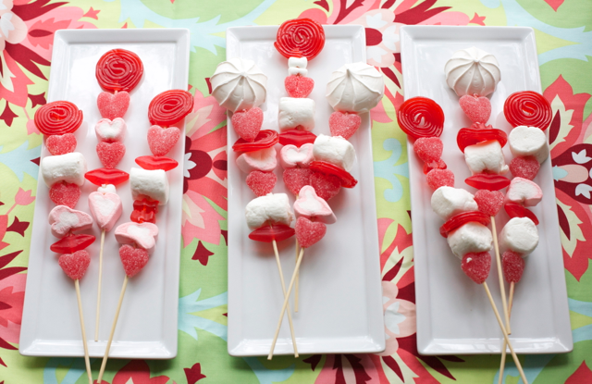
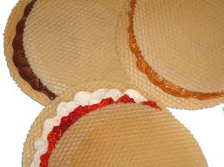
productos
OBLEAS PINCHOS DE GOMITAS Y MASMELOS

Slide 3
Palomitas de maíz dulces

Slide 4
Ingredientes para obleas
Obleas
Mermeladas de diferentes sabores
Manjar, chispas de chocolate
Coco rallado
Grageas

Slide 5
Ingredientes para pinchos de gomitas
Gomitas , masmelos
Palos de pincho
Chocolate
Grageas
Diferentes clases de dulces

Slide 6
Ingredientes para palomitas de maíz dulces
Maíz (Canguil)
Camelo liquido de diferentes sabores
Vasos , bolsas

Slide 7
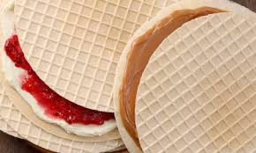
Precios de obleas y pinchos de gomitas
25, 50 y 75 ctvs
50 ctvs

Slide 8
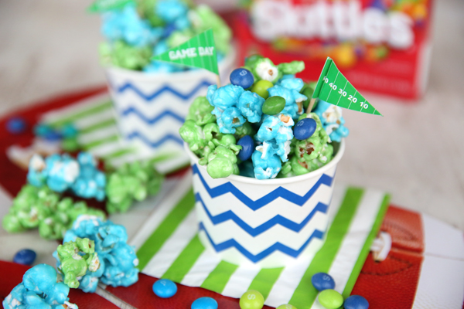
Precio de palomitas de maíz dulces 50 ctvs.

